Slide 1
Plan K
Plan K: Methodiek 1 Inhoudelijke introductie tot 'klimaatadaptatie'
Foto: © Aquafin
Notes:
Dit document vormt de leidraad voor Methodiek 1 binnen het project 'Plan K: Methodieken om met kinderen en jongeren in dialoog te gaan over klimaatadaptatie en de omgeving voor de toekomst.'
Deze eerste methodiek omvat een inhoudelijke introductie tot klimaatadaptatie.
Vul deze PowerPointpresentatie eerst aan met eigen lokale voorbeelden en gebruik ze in de sessie.
Een overzicht van de methodiek met stappenplan is terug te vinden in de gids.

Slide 2
Plan K
Foto: © Aquafin
Notes:
[Stap 1: Doel van de sessie]
Start met een vraag: bijv. “Weten jullie een beetje waarom we hier zijn?”. Door met een vraag te starten, geef je impliciet de boodschap dat het een heel interactieve sessie wordt. Hoogstwaarschijnlijk zullen ze niet echt kunnen antwoorden op de vraag, maar stel hen dan gerust:
"Het is normaal en helemaal niet erg dat jullie dit niet weten. We gaan dit nu dus verder uitleggen…"

Slide 3
Plan K
Plan K: kinderen, jongeren en klimaatverandering
Foto: © Aquafin
Notes:
Introduceer jezelf: Bijvoorbeeld:
"Ik heet X en de Gemeente Y heeft me gevraagd om naar jullie te komen voor 'Plan K'. De 'K' staat voor 'Klimaat' en 'Kinderen en jongeren'. Wij komen dus in een aantal klassen om het met tieners en jongeren over klimaatverandering te hebben.
Wij willen écht weten hoe jullie over een aantal dingen denken, zodat we er verder iets mee kunnen doen in het klimaatbeleid én in een aantal concrete ruimtelijke plannen en projecten.
Bijvoorbeeld: …… [Maak dit zo concreet mogelijk].
Wij willen vandaag echt luisteren naar jullie en wat jullie zeggen zo goed mogelijk doorgeven aan de burgemeester, de schepenen en de planners. Daarom is er ook iemand mee die alles zo goed mogelijk zal noteren. / of: Daarom willen wij alle gesprekken ook graag opnemen. Is dit Oké voor jullie?
Wij gaan jullie dus veel vragen stellen. Je kan niets fout zeggen, want wij willen net te weten komen wat jullie denken of voelen. Wij willen jullie meningen leren kennen. Dat is misschien een beetje anders dan in een gewone les, waar de leerkracht van voor staat en het antwoord weet. Wij gaan nu vooral luisteren naar kinderen en jongeren. Daarom zijn we hier."

Slide 4
'Klimaatverandering'
?
waar denk je aan?
Notes:
[Stap 2: Inleiding 'Klimaatverandering' en 'Klimaatadaptatie'] Stel deze vragen op de dia's heel open. Als er niet meteen antwoord komt, kan je tieners persoonlijk aanspreken, aangezien de vraag ook op een persoonlijke manier is gesteld. Stel hen desnoods gerust: 'Zeg maar wat je denkt; je kan niets fout zeggen. Je mag heel eerlijk zeggen wat je denkt'. Parafraseer of bevestig vooral. Probeer niet te veel te corrigeren, maar eerder verbanden te leggen tussen verschillende antwoorden en/of te nuanceren.

Slide 5
'Klimaatverandering'
Welk gevoel roept dit het meest op?
Notes:
Geef ze even tijd om na te denken en de emoticons te bekijken. Klik dan verder zodat de nummers verschijnen.

Slide 6
'Klimaatverandering'
Welk gevoel roept dit het meest op?
1
2
3
4
5
6
7
8
9
10
11
Notes:
Met deze nummers is het gemakkelijker om de emoticon te benoemen (bijv. "3 boven").
Laat de tieners zelf de emotie benoemen en vraag gerust door: Bijv. als ze bang/bezorgd zijn: over wat dan precies? Is het dagdagelijkse angst, of maar af en toe? Hoe gaan ze ermee om?
Als meerdere opeenvolgende tieners eenzelfde soort emotie aanbrengen, kan je best ruimte geven aan andere gevoelens en meningen.
Bijv.: "Zijn er onder jullie die aan iets anders dachten? Die het bijvoorbeeld leuk vinden dat het warmer zal worden. Of die dachten 'Pfff, ze zijn daar weer met hun klimaat…'"
Geef aan dat gevoelens en meningen heel persoonlijk zijn en dat we geïnteresseerd zijn in alle meningen.

Slide 7
'Klimaatverandering'
?
Wat moet er gebeuren?
Notes:
Dit is in een heel abstracte en moeilijke vraag. Het is mogelijk dat antwoorden maar traag op gang komen. Stel gerust dat het inderdaad een heel complex en moeilijk thema is.

Slide 8
'Klimaatverandering'
?
Wat moet er gebeuren?
Wie moet er iets aan doen ?
Notes:
Hier kan de vraag al gesteld worden of het de burger of de gemeente/overheid is die er het meest moet aan doen. Of allemaal samen.
Dat is ook waar we het verder over willen hebben.
En er zijn wel al plannen van de overheid (dit is de overgang naar de volgende dia).

Slide 9
De Vlaamse overheid heeft een plan voor 'Klimaatadaptatie'
Notes:
Je kan het Vlaams Klimaatadaptatieplan voorstellen, maar misschien ook een gemeentelijk klimaatadaptatieplan of initiatief dat de aanleiding geeft om tieners te bevragen.

Slide 10
De Vlaamse overheid heeft een plan voor 'Klimaatadaptatie'
Notes:
Je kan vragen of iemand weet wat "s'adapter" betekent, een Frans woord.

Slide 11
De Vlaamse overheid heeft een plan voor 'Klimaatadaptatie': om ervoor te zorgen dat iedereen over de toekomst nadenkt
en zich nu al gaat aanpassen aan de klimaatverandering.

Slide 12
Dit plan is goedgekeurd en er staan heel veel dingen in.

Slide 13
Dit plan is goedgekeurd en er staan heel veel dingen in.
Maar de uitvoering vraagt nog veel creatief denkwerk.
Nog niet alles is concreet.

Slide 14
Dit plan is goedgekeurd en er staan heel veel dingen in.
Maar de uitvoering vraagt nog veel creatief denkwerk.
Nog niet alles is concreet.
> De overheid wil daarom bij kinderen en jongeren horen wat belangrijk is en hoe het verder moet.

Slide 15
> Waarom is de overheid geïnteresseerd in wat kinderen en jongeren denken over het klimaatvraagstuk?
1. Het gaat over jullie toekomst.
2. Kinderen en jongeren zijn creatief en kunnen nog nieuwe dingen bedenken.

Slide 16
Voeg hier basic informatie in over klimaat(adaptatie)plannen of- projecten in jouw eigen gemeente.
Doe dit eerder kort. Je kan dit verder uitwerken in stap 3.
Notes:
Ook onze gemeente heeft
… een klimaatplan, waarin,…
… projecten die te maken hebben met klimaatbeleid, zoals…

Slide 17
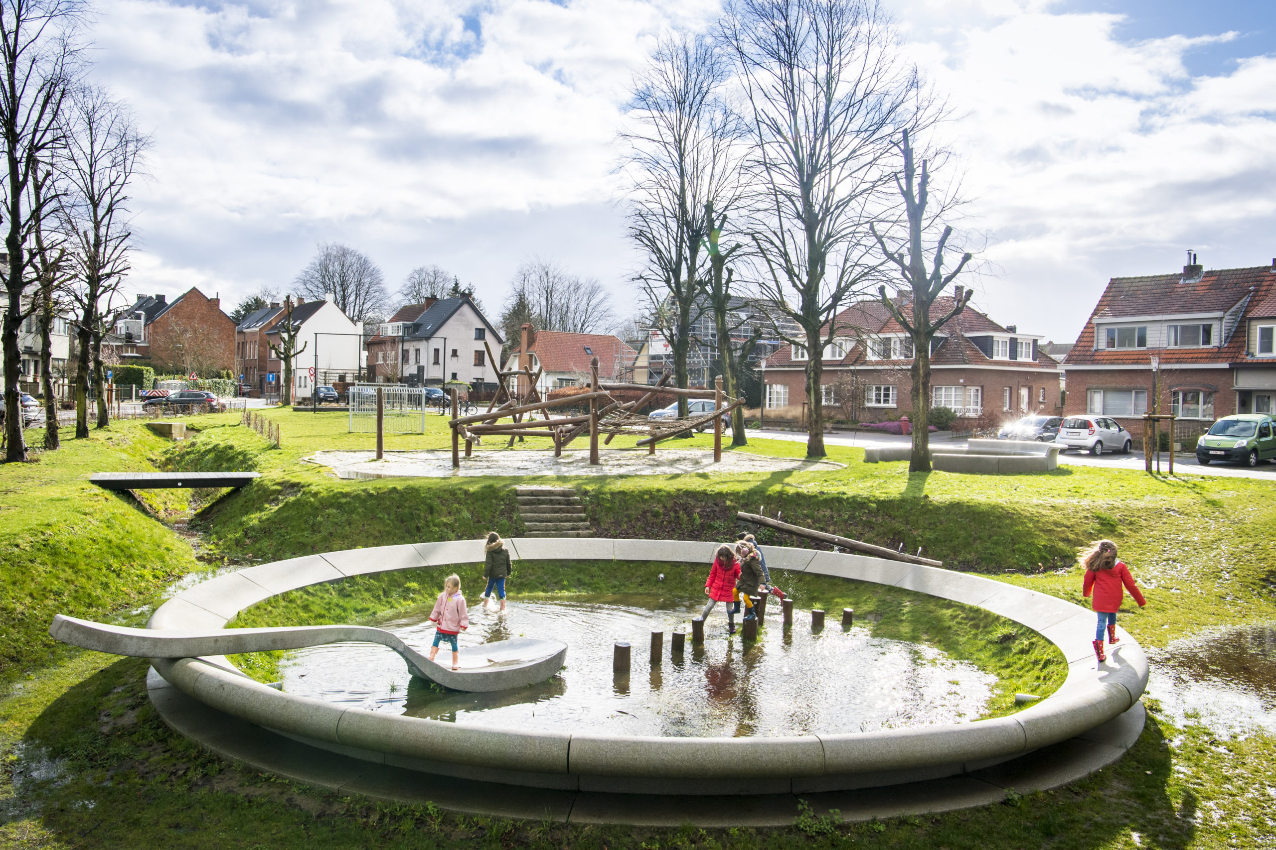
Foto: © Aquafin
Notes:
Op de cover van het Vlaams Klimaatadaptatieplan staat deze foto van een groen plein in Kontich.
Stel eerst een aantal vragen, zodat ze zelf naar relatie met klimaatverandering zoeken: - Wat zie je?
- Wat heeft dit te maken met klimaat?
- Is dit een leuke plek?
Daarna pas uitleg de geven (zie volgende dia's).

Slide 18
Veel water en
overstromingen
Foto: © Aquafin
Notes:
"Bij klimaatadaptatie moeten we zoeken naar oplossingen voor de gevolgen van klimaatverandering, zoals extreme weersomstandigheden. 'In de eerste plaats is dit plein een antwoord op grote neerslag en overstromingen.
Deze 'soepkom' vangt het te veel aan regenwater op, zodat het in bodem kan dringen. Op die manier wordt het ook niet rechtstreeks via de riolen afgevoerd.
Dat noemen ze een 'wadi': een groen laag stuk in het landschap waar het water naartoe stroomt als het fel regent. Daar kan het even blijven staan, tot het in de bodem dringt.
Het water wordt zelfs wat gefilterd door de grond. Zo kan het regenwater in het grondwater opgenomen worden. Het blijft daardoor in de grond en stroomt niet weg.
Extra informatie over het project is terug te vinden op: https://anteagroup.be/projecten/klimaatbestendige-en-veilige-herinrichting-publieke-ruimte-kontich#113188

Slide 19
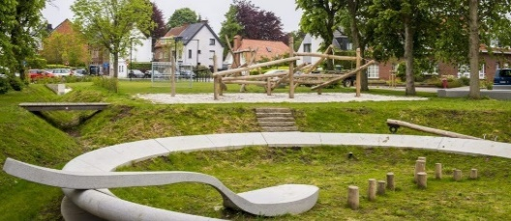
Veel water en
overstromingen
Foto: © Aquafin
Notes:
Het grootste gedeelte van het jaar staat er geen water in (foto boven).
Alleen als het heel hard regent, staat er tijdelijk water in, tot het insijpelt (na enkele uren of dagen) in de grond.
Dus dat noemen ze een 'wadi'.

Slide 20
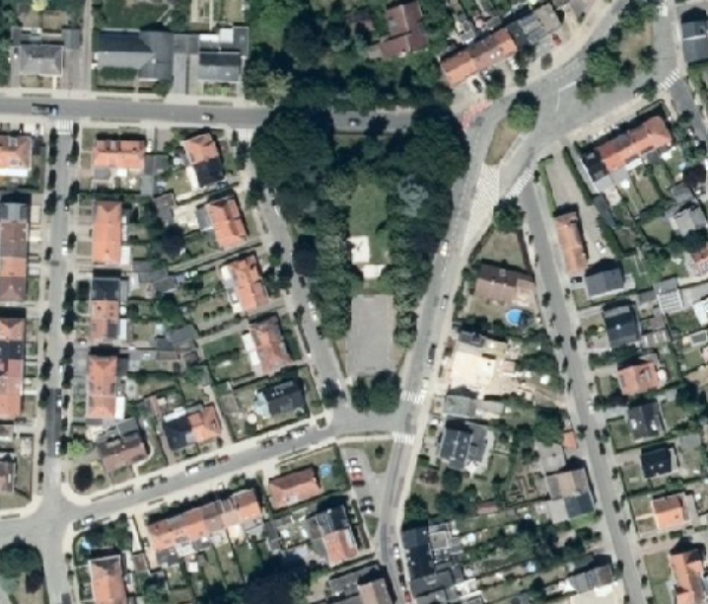
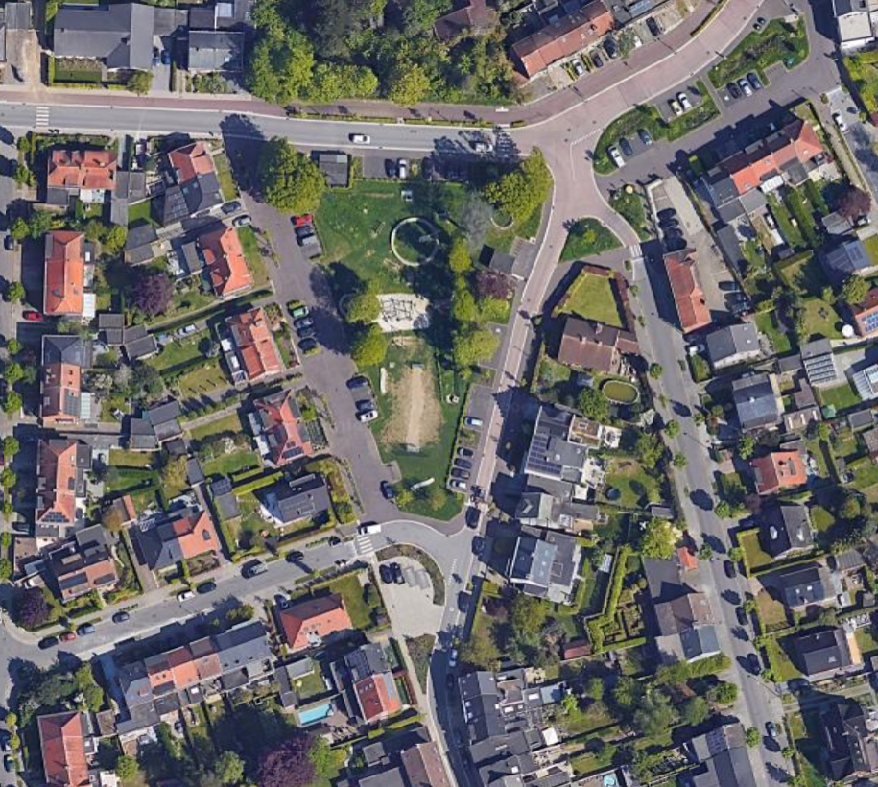
(Lucht)foto’s voor en na
Luchtfoto's: Google Earth
2015
2024
Notes:
Links is de situatie voor de heraanleg. Rechts na de heraanleg.
Zie je verschillen?
Bijvoorbeeld:
- De 'soepkom' = de wadi
- Het verharde sportveldje is vervangen door een grasveld, wat beter doordringbaar is voor water
- Minder bomen: er zijn bomen weggehaald om de waterwerken te kunnen doen. Ook enkele oudere bomen zijn weggehaald. Maar er zijn nieuwe bomen bij geplant (zie volgende dia).

Slide 21
?
+
Veel water en
overstromingen
Hitte en droogte
Foto: © Aquafin
Notes:
Is zo een groen plein ook een oplossing tegen mogelijke hittegolven?
- Enkele grote (oude) bomen die schaduw gaven, zijn verdwenen. Maar er zijn nieuwe geplant.
- Doordat het stenen sportveldje een groen sportveldje geworden is, houdt dit minder de warmte vast.
Is dit ook een oplossing voor droogte?
- Het water dat opgevangen wordt in de soepkom, kan voor verkoeling zorgen.
- Het verzamelde water dringt ook in de grond, waardoor het grondwaterpeil beter wordt.

Slide 22
?
+
+
Veel water en
overstromingen
Hitte en droogte
Foto: © Aquafin
Notes:
Is dit ook een leuker plein geworden voor kinderen?
En voor jongeren?

Slide 23
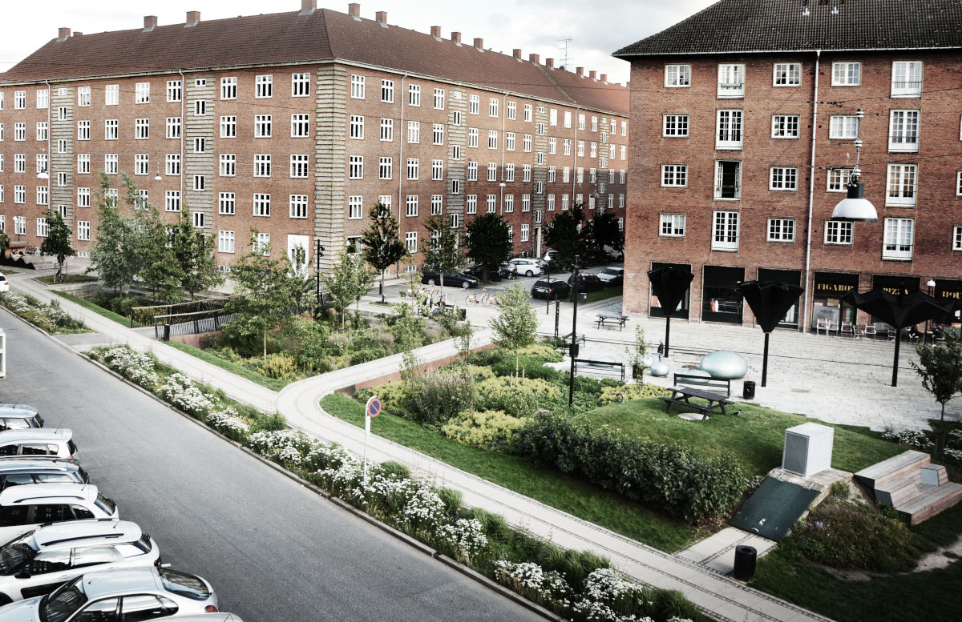
tweede voorbeeld:
'Klimaatplein in Kopenhagen'
© LYTT Architecture
© LYTT Architecture
Notes:
Het is een 'klimaatplein', gemaakt om oplossingen te bieden voor de klimaatuitdagingen.
Meer achtergrond info over 'Tasinge Plads':
https://klimakvarter.dk/wp-content/uploads/2015/08/Copenhagens-first-climate-resilient-neighbourhood_WEB_low.pdf
https://www.lytt.dk/en/projekter/tasinge-plads

Slide 24
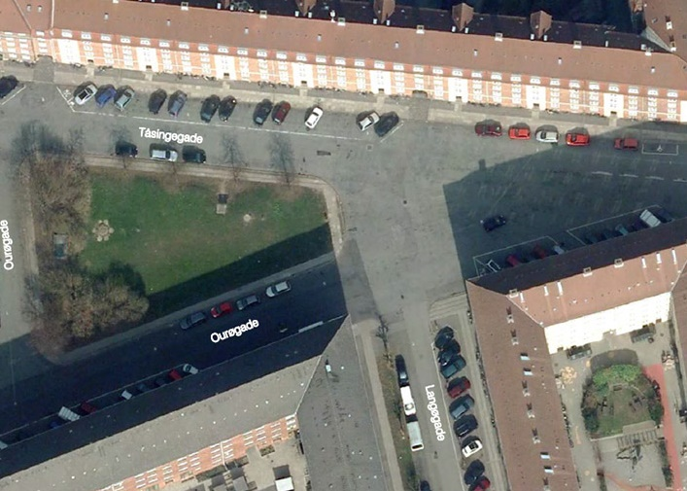
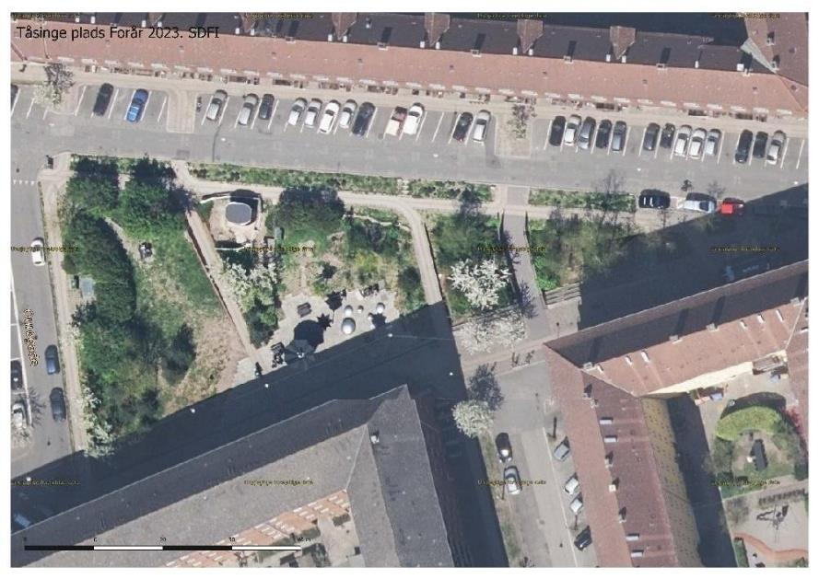
© Google Earth
© Google Earth
Notes:
Dit is een luchtfoto van voor (links) en nà (rechts) de heraanleg.
Zie je verschillen?
- Er is heel veel 'onthard': parking en asfalt is groen geworden.
- Het plein is veel groener geworden.

Slide 25
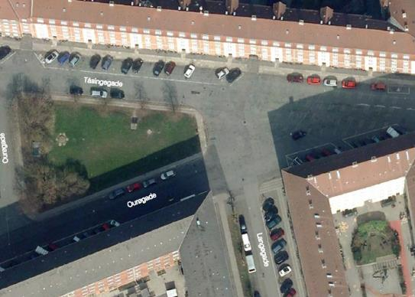
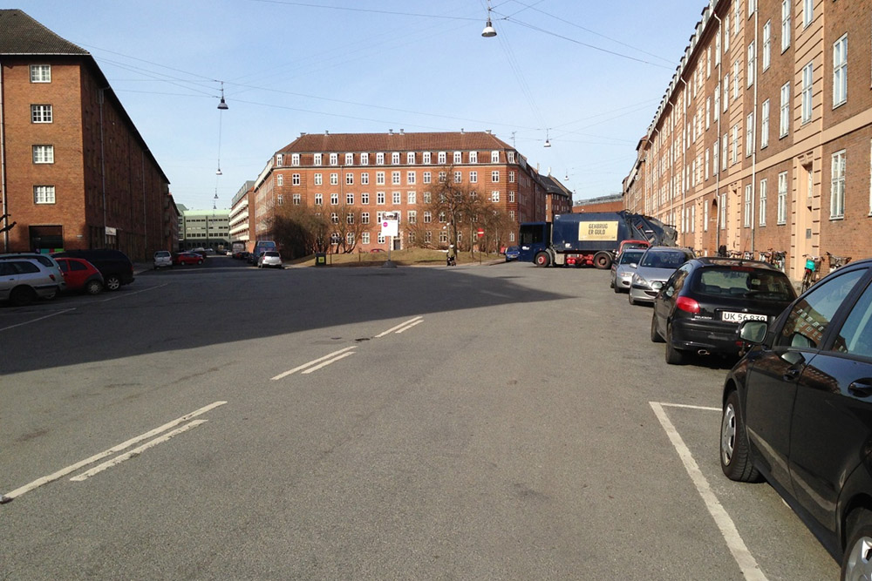
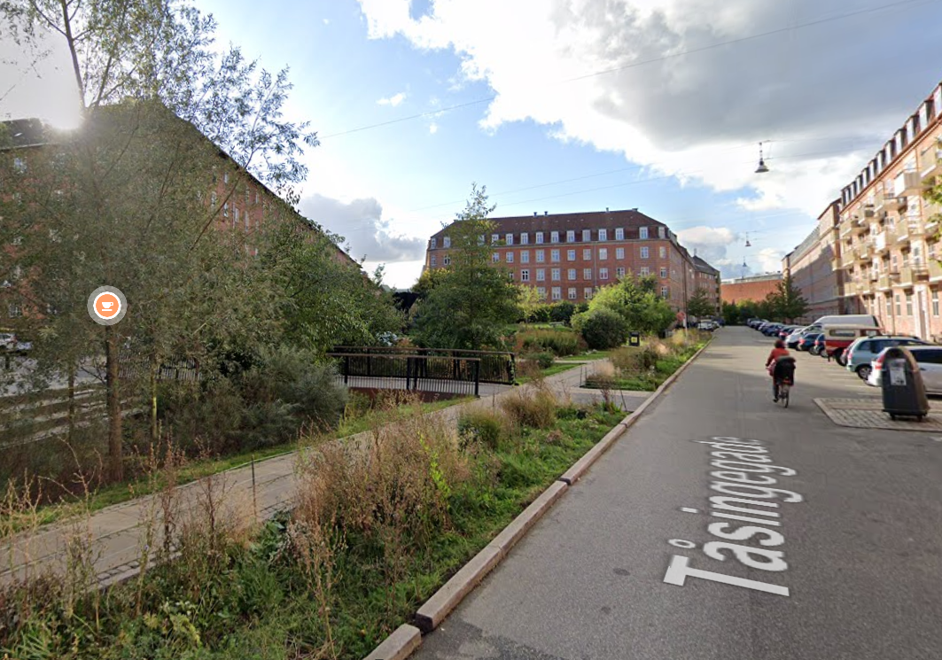
© Google Earth
© Google Earth
© Google Street view
© Google Street view
Notes:
Zo ziet het eruit vanop straat.

Slide 26
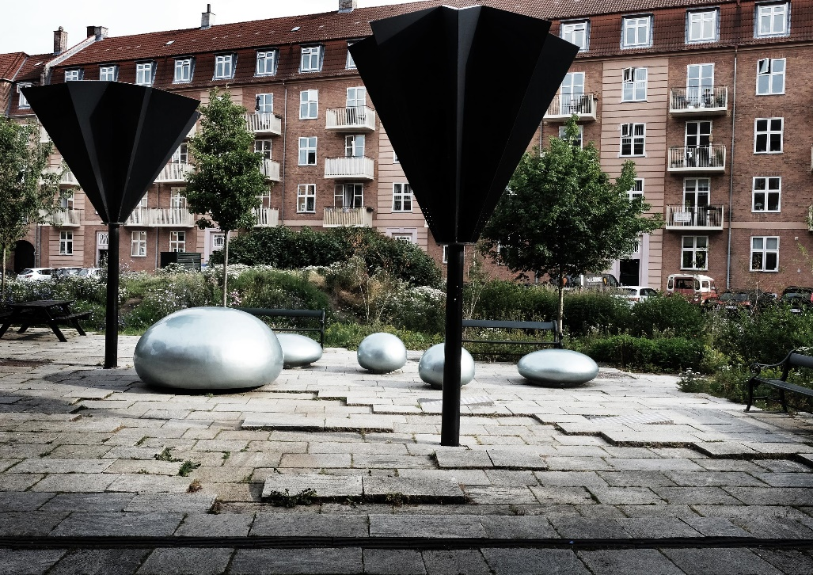
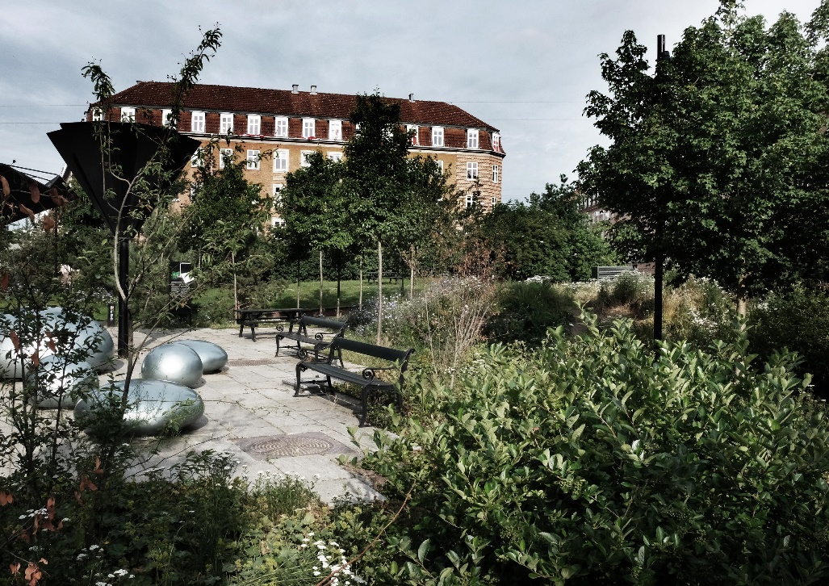
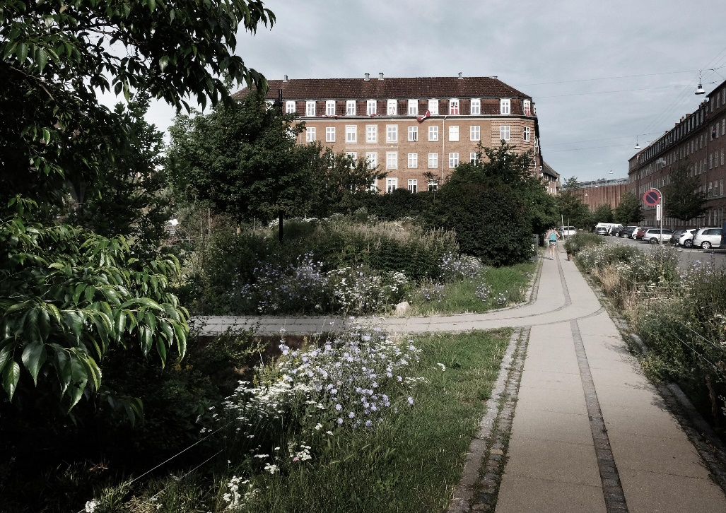
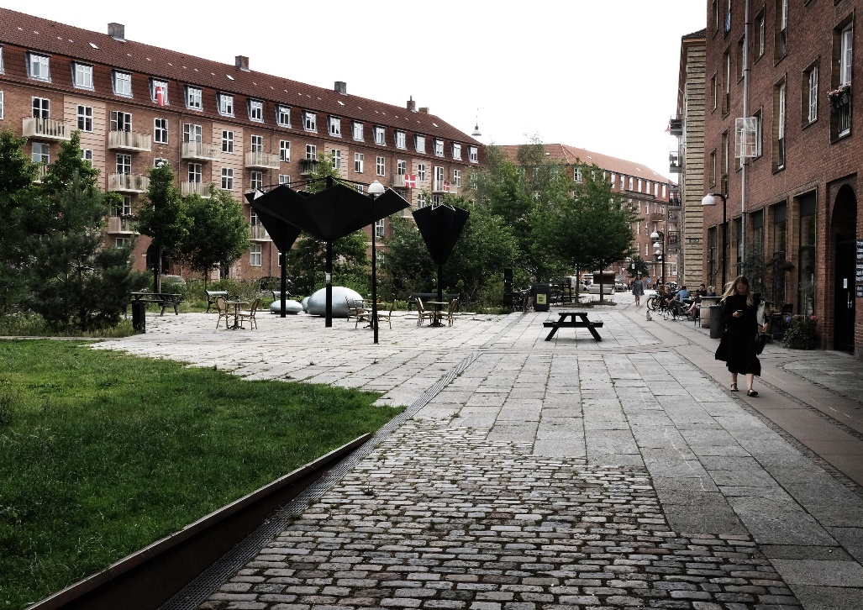
© LYTT Architecture
© LYTT Architecture
© LYTT Architecture
© LYTT Architecture
© LYTT Architecture
Notes:
Zo ziet het plein er verder uit.

Slide 27
+
+
Veel water en
overstromingen
Hitte en droogte
Verandering planten-
en diersoorten
© LYTT Architecture
© LYTT Architecture
Notes:
Wat zie je dus als oplossingen voor klimaatadaptatie?
- Water: Er zijn lager gelegen stukken om het water op te vangen
- Hitte en droogte: De parasols zorgen voor schaduw, maar ze vangen ook water op. Het water wordt opgeslagen in de grond en in de metalen 'bollen'.
- Biodiversiteit: Veel méér groen. + Veel meer gevarieerd groen: ook struiken, bloemen,… Dat is goed voor de biodiversiteit. In dit plein is veel diverser groen dan in het voorbeeld van Kontich.

Slide 28
+
+
+
Veel water en
overstromingen
Hitte en droogte
Verandering planten-
en diersoorten
© LYTT Architecture
© LYTT Architecture
© LYTT Architecture
Notes:
Is het ook een leuker plein geworden voor kinderen?
En voor jongeren?

Slide 29
© LYTT Architecture
© Kind & Samenleving
© LYTT Architecture
Notes:
Stel dat bewoners hier ook een moestuintje mogen maken in één van de vakken.
Is dit een goed idee?
Zou je hier zelf ook in willen helpen?

Slide 30
+
+
+
Veel water en
overstromingen
Hitte en droogte
Verandering planten-
en diersoorten
© Aquafin
© LYTT Architecture
Notes:
Welk van de twee pleinen is het beste voor klimaatadaptatie en biodiversiteit?
Wat is het beste/leukste plein voor kinderen? Het plein in Kontich (links) of in Kopenhagen (rechts)? Is er een verschil?
En wat is het beste/leukste plein voor jongeren?

Slide 31
Wat / Waar zijn de grootste klimaatproblemen die je al ZELF ondervonden hebt?
Notes:
[Stap 3: Verkenning klimaatuitdagingen en -oplossingen]
Stel de vraag op de dia.
Hier kan je verduidelijken dat 'zelf ondervonden', kan betekenen: in jouw eigen gemeente, in de zomer, op reis,…
Start door op een open manier te vragen naar wat volgens de tieners zelf de belangrijkste uitdagingen/problemen (zullen) zijn:
Wat zijn volgens jullie, vanuit jullie eigen ervaringen, de belangrijkste uitdagingen of problemen op vlak van klimaat?
Wat heb je zelf al meegemaakt en waar ben je zelf al mee in aanraking gekomen?
Of wat vind je bijzonder jammer/niet goed …
Soms komen er snel antwoorden. Soms niet.
Laat in elk geval even nadenken. Maar blijf er ook niet te lang bij hangen. Het is vooral bedoeld om zelf actief na te denken.

Slide 32
Wat / Waar zijn de grootste klimaatproblemen die je al ZELF ondervonden hebt?
Veel water en
overstromingen
Hitte en droogte
Verandering van planten-
en diersoorten
Notes:
Dit overzicht van mogelijke klimaatproblemen kan misschien nog helpen om het concreter te maken voor tieners.
Wat in de open vraag al als antwoord kwam, kan je nu ook indelen in de categorieën.
Link de problemen/uitdagingen indien mogelijk ook steeds aan mogelijke oplossingen:
- Wat doet de gemeente/stad nu al om dit probleem aan te pakken?
- Welke initiatieven zijn op til? Denk bijvoorbeeld aan een gemeentelijk droogteplan, een initiatief voor ontharding van straten, subsidies voor geveltuintjes …

Slide 33
Wat / Waar zijn de grootste klimaatproblemen die je al ZELF ondervonden hebt?
Veel water en
overstromingen
Hitte en droogte
Verandering van planten-
en diersoorten
…
…
+ ?
Notes:
Laat zeker ook ruimte voor andere klimaat- en/of ecologische bezorgdheden. Dat kan ook breder zijn dan klimaat (bijv. plasticvervuiling, luchtvervuiling, dierenwelzijn,…).
Als ze dit aanbrengen, is dit een teken dat dit voor hen belangrijk is. Probeer dit misschien wel op de eigen gemeente en leefomgeving te betrekken.
Die andere bezorgdheden kunnen (mentaal) een plaatsje krijgen in de lege bollen onderaan.

Slide 34
GROTE UITDAGINGEN voor de gemeente…
Notes:
Hier geven we zelf enkele voorbeelden, maar voeg ook zelf lokale voorbeelden toe.
Tip: Als je in de zoekmachine de naam van jouw gemeente invoert, gecombineerd met ‘klimaat’, ‘overstroming’, ‘waterpeil’, ‘hitte’, ‘droogte’ of ‘biodiversiteit’, vind je ongetwijfeld concrete voorbeelden uit de eigen gemeente (bijv. krantenartikels over rampen en problemen, maar mogelijk ook plannen en beleidsinitiatieven van de gemeente,…).
Sta stil bij de mening van de tieners zelf:
Kennen jullie dit probleem?
Zijn jullie hier al eens mee geconfronteerd?
Wat vinden jullie hiervan?
Denken jullie dat hiervoor oplossingen zijn?
Wie zou dit kunnen/moeten oplossen?
…

Slide 35
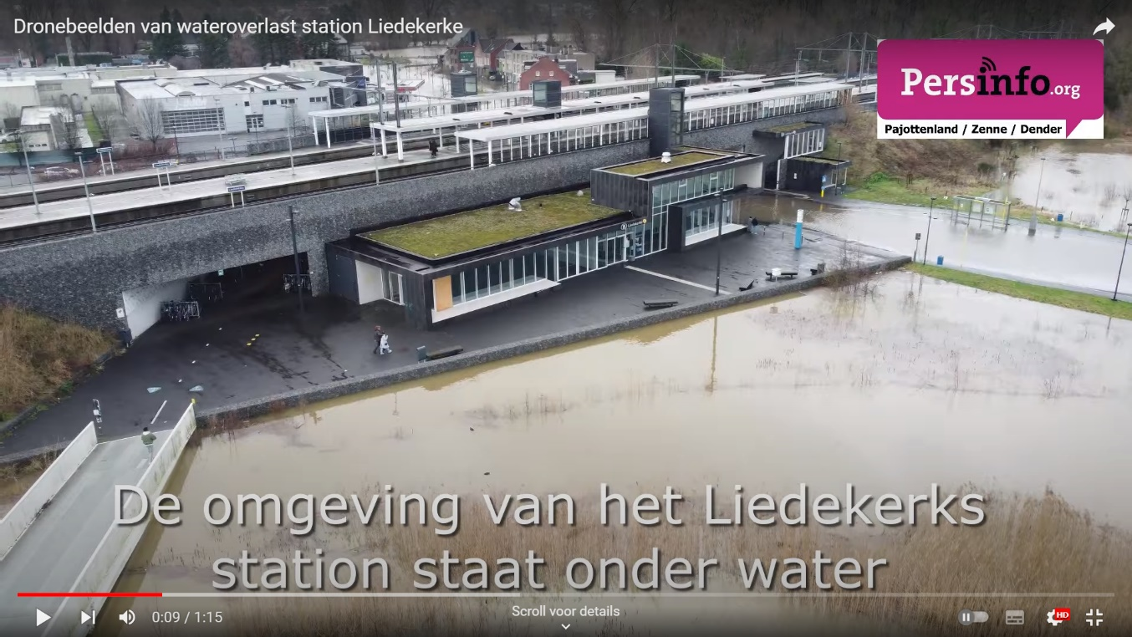
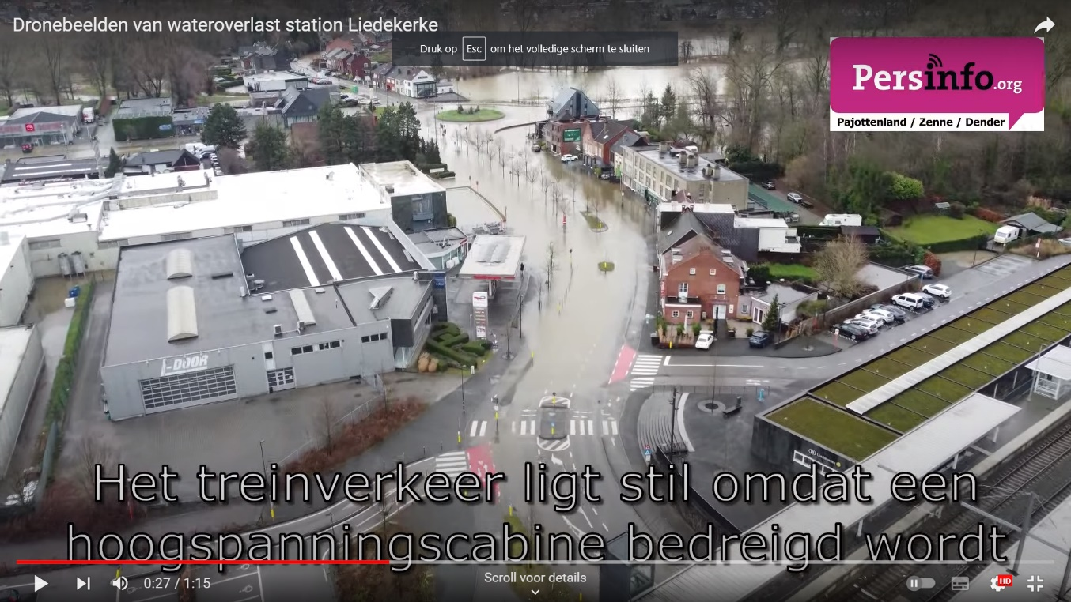
GROTE UITDAGINGEN…
Water en overstromingen
https://www.hln.be/video/productie/dronebeelden-tonen-omvang-wateroverlast-in-liedekerke-419491
Notes:
Een eerste uitdaging is extreme regenval, veel water en overstromingen.
Voor deze gemeente zijn zelfs dronebeelden gevonden.

Slide 36
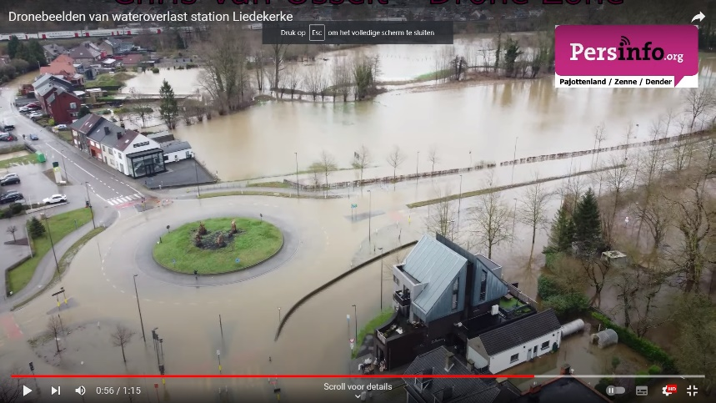
GROTE UITDAGINGEN…
Water en overstromingen
Bellebeek
station
Dender
Oude Dender
Hevige regenval
op korte tijd
Beken en rivieren overstromen
Notes:
Grijp de voorbeelden uit uw eigen regio aan om abstractere begrippen uit te leggen.
Op deze dia uit een andere gemeente wordt bijvoorbeeld uitgelegd dat de overstromingen er vooral geweest zijn aan de noordkant, in de zones die heel sterk dichtgebouwd en verhard zijn.
Aan de voorzijde van het station is wél al 'onthard' en 'ruimte gegeven aan water' (zie volgende dia), waardoor er daar geen overstromingen meer waren.

Slide 37
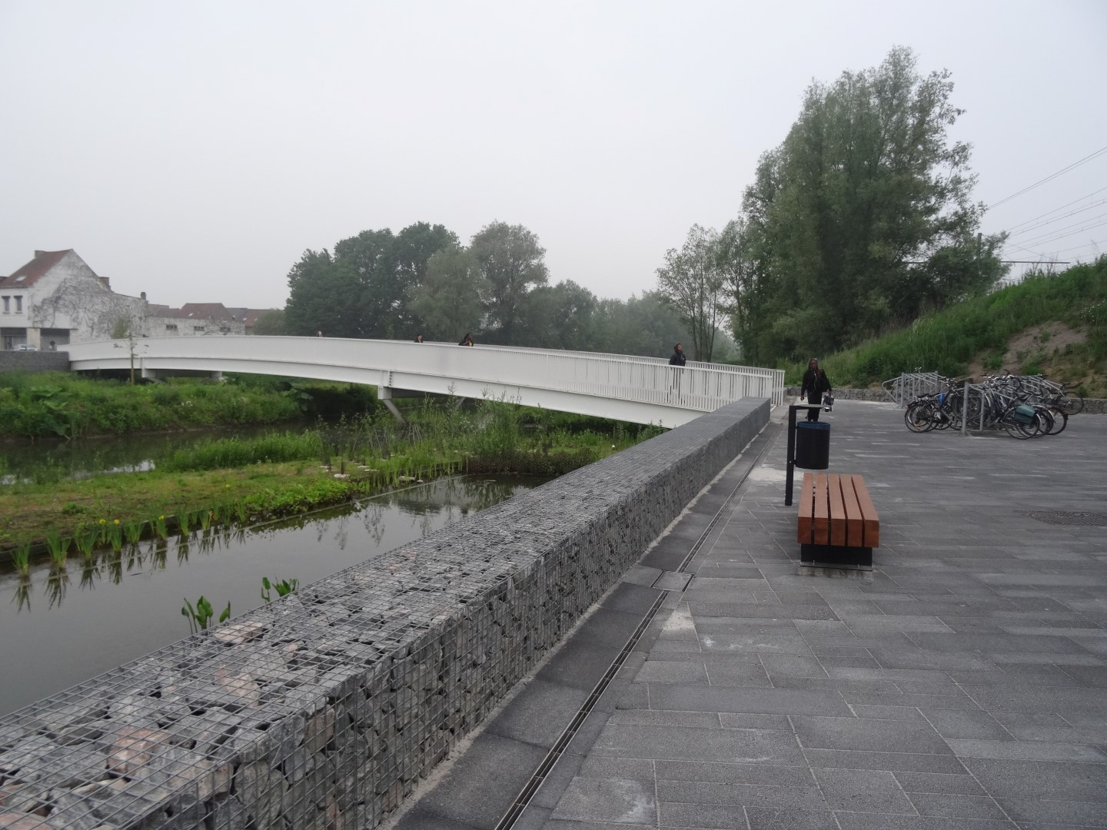
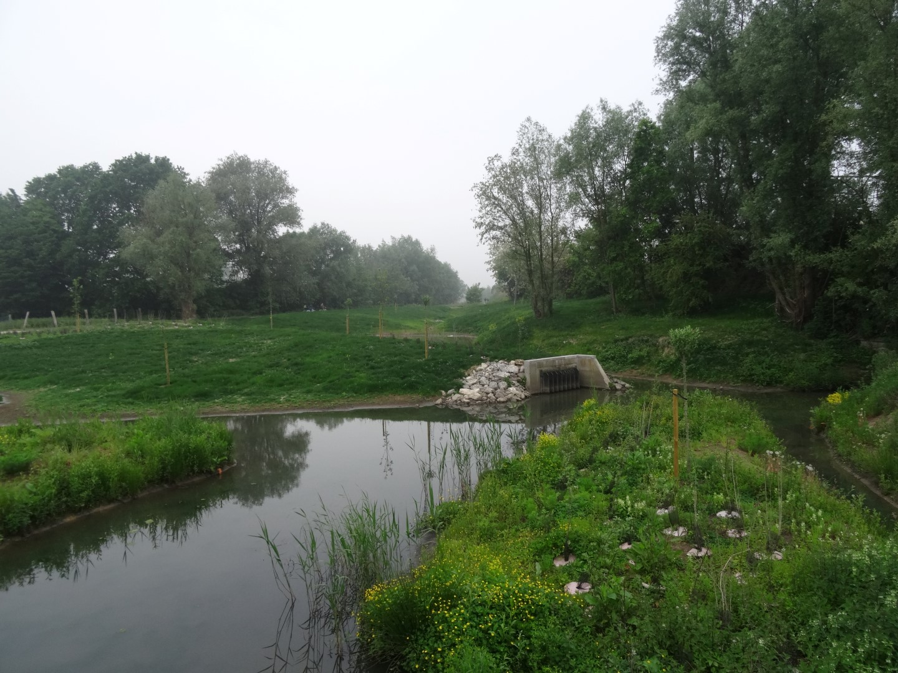
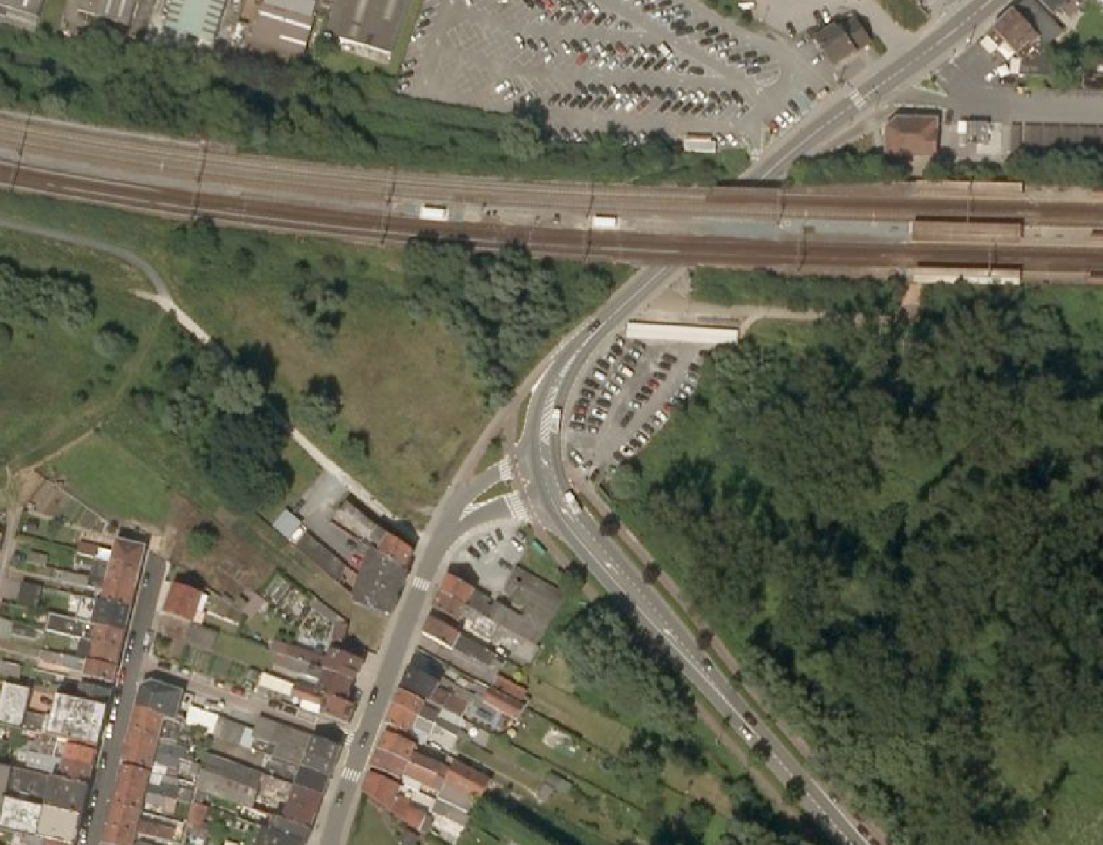
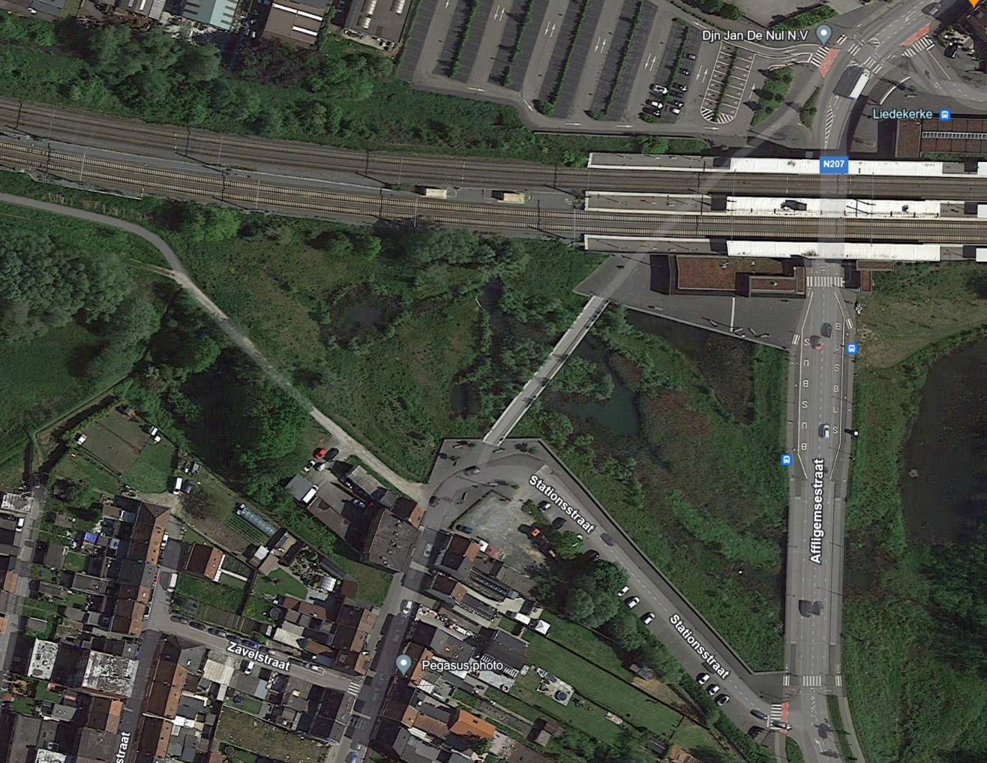
GROTE UITDAGINGEN…
Water en overstromingen
2012
2024
Notes:
Tip: Via de app Google Earth Pro (desktopversie) of de site geopunt.be kan u luchtfoto's uit het verleden terugvinden.

Slide 38
GROTE UITDAGINGEN…
Water en overstromingen
Notes:
In krantenartikels wordt soms ook ingegaan op specifieke oorzaken en gevolgen.

Slide 39
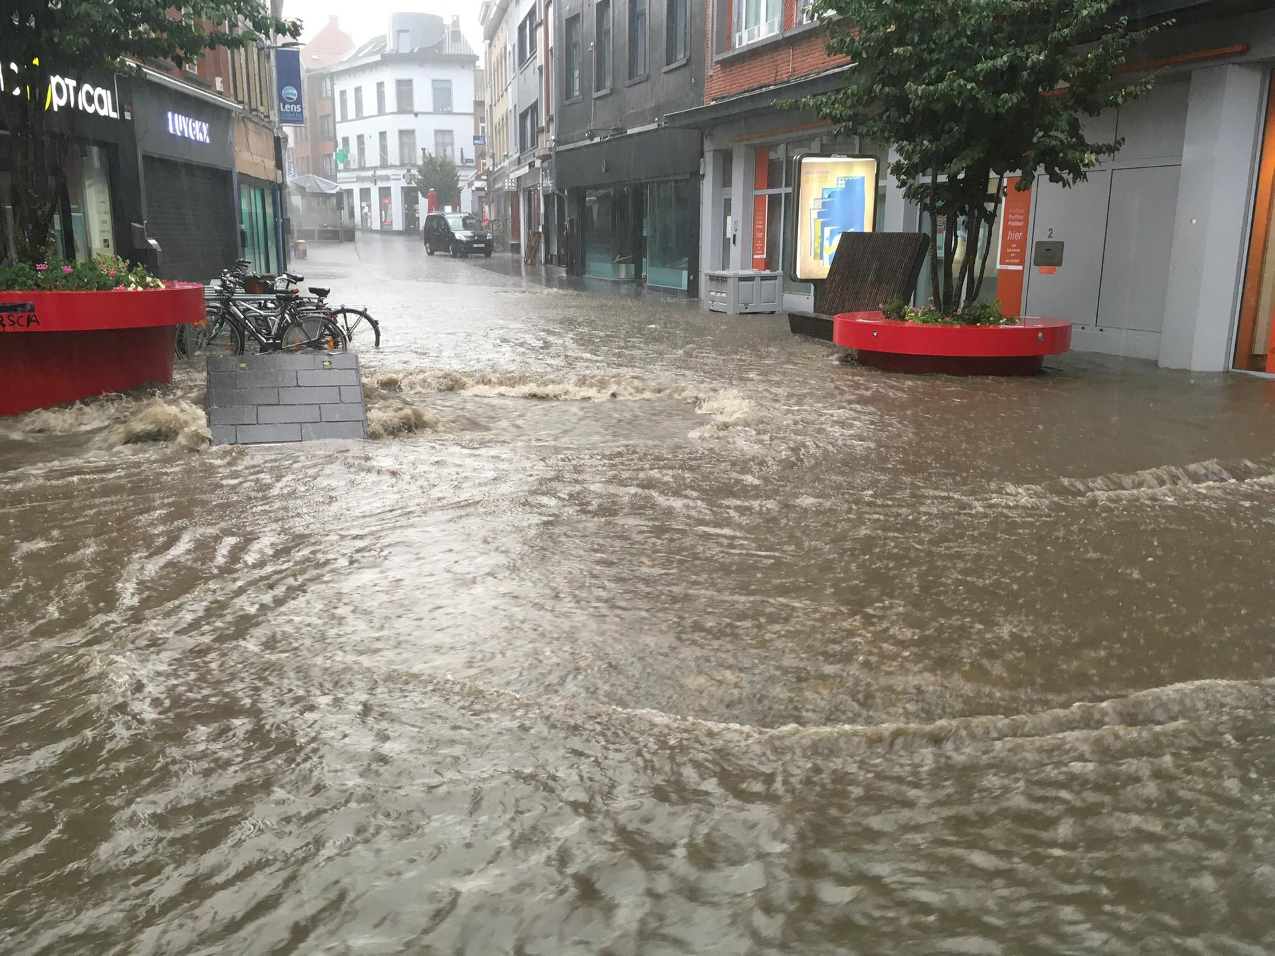
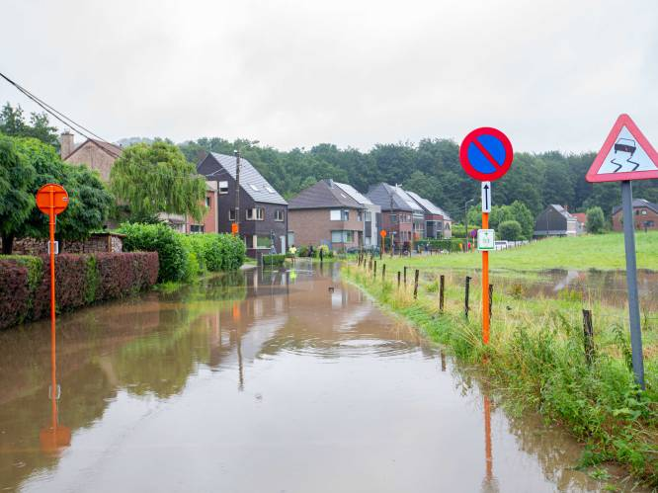
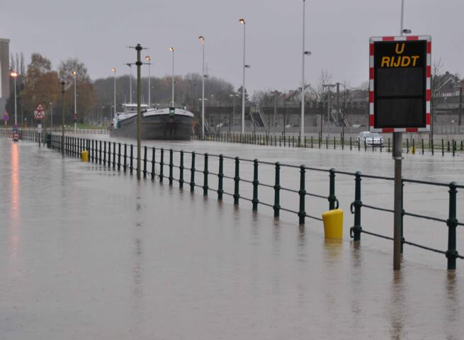
GROTE UITDAGINGEN…
Water en overstromingen
2021
Notes:
Als het foto's zijn van jouw eigen gemeente, laat ze dan eerst even zelf raden welke plek dit is.

Slide 40
GROTE UITDAGINGEN…
Water en overstromingen
2021
Basiliekstraat
(centrale winkelstraat in Halle)
Nachtegaalstraat Buizingen
Overstroming Kanaal
Notes:
Als het foto's zijn van jouw eigen gemeente, laat ze dan eerst even zelf raden welke plek dit is.

Slide 41
GROTE UITDAGINGEN…
Zenne
Basiliekstraat
Notes:
Je kan hier gerust ook een technische uitleg doen over reliëf en verharding en hoe dit zorgt voor overstromingen.
Hier in Halle loopt al het water van de wijken in het noorden en noordwesten naar het centrum in de Zennevallei.
Het centrum (met de Basiliekstraat) ligt in de Zennevallei, dus lager.
Door de verharding van de woonwijken kan de hevige regenval daar niet in de grond sijpelen en zoekt het zijn laagste punt in het centrum.

Slide 42
GROTE UITDAGINGEN…
Bufferbekken
Basiliekstraat
Notes:
Een gepland project van de stad probeert antwoord te bieden aan het probleem: een bufferbekken onder een parking.
In het bufferbekken wordt het water uit het noorden tijdelijk opgevangen, zodat het niet naar het centrum loopt.
Zie: https://www.halle.be/persruimte/persberichten/stad-halle-vat-ontwerpstudies-aan-voor-bufferbekken-gooikenaar
Via google vind je nog heel wat krantenartikels hierover.

Slide 43
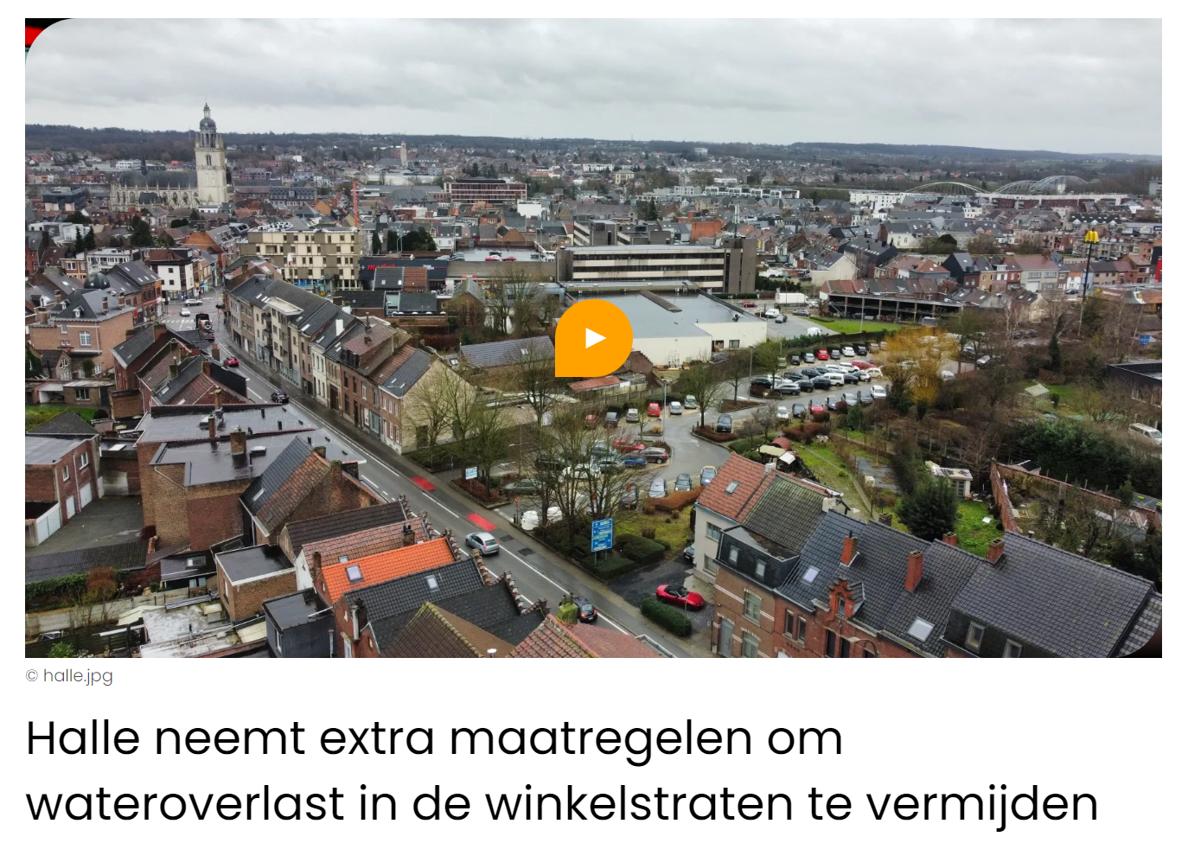
GROTE UITDAGINGEN…
Bufferbekken
Basiliekstraat
Notes:
We laten de plek ook met een foto zien, zodat ze sneller herkend wordt.

Slide 44
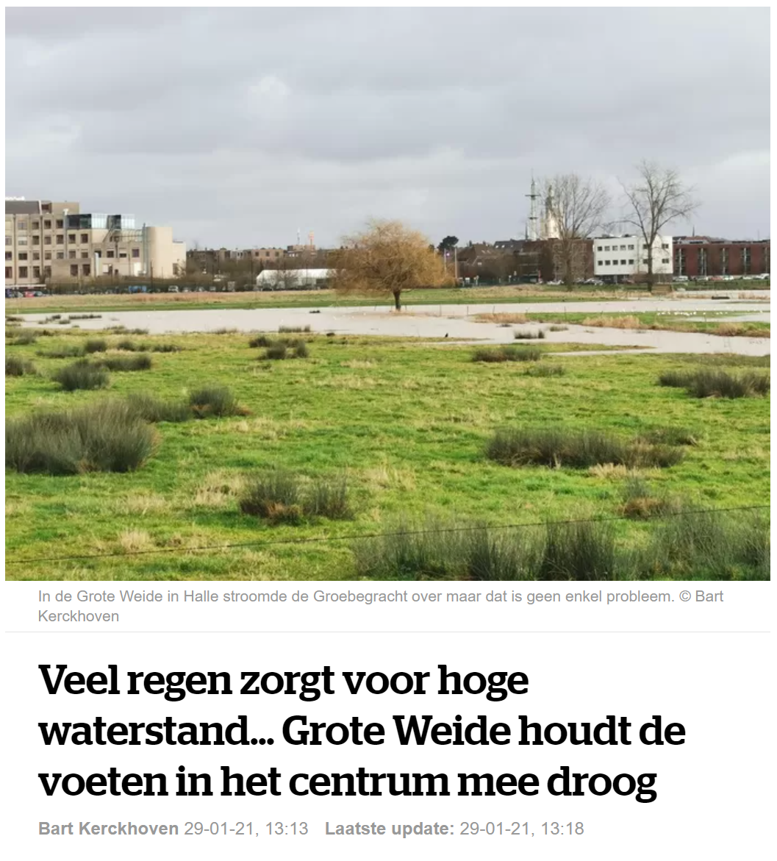
GROTE UITDAGINGEN…
Bufferbekken
Basiliekstraat
Notes:
Maar ook de natuur kan veel bijdragen aan wateropvang. Dit drassig gebied houdt veel water vast en voorkomt eveneens dat het centrum overstroomt.
Het stadsbestuur en de provincie onderzoeken hoe de buffercapaciteit van de Grote Weide de komende jaren nog vergroot kan worden. Daarvoor wordt een studiebureau ingeschakeld.
Dit is een voorbeeld van 'natuurgebaseerde' maatregelen.
Bron: https://www.hln.be/halle/veel-regen-zorgt-voor-hoge-waterstand-grote-weide-houdt-de-voeten-in-het-centrum-mee-droog~a6c66166/

Slide 45
GROTE UITDAGINGEN…
Water en overstromingen
Hevige regenval
op korte tijd
Beken en rivieren overstromen
Stijgende zeespiegel
Notes:
Naast hevige regenval en overstromingen is er ook nog het risico van de stijgende zeespiegel.
Je kan al dan niet verder ingaan op bescherming tegen de stijgende zeespiegel, afhankelijk van jouw regio.

Slide 46
GROTE UITDAGINGEN…
Water en overstromingen
Dit waren concrete voorbeelden uit andere gemeentes. Zoek bij voorkeur voorbeelden uit jouw eigen gemeente en vervang voorgaande voorbeelden.
Probeer in elk geval nog 1 lokaal voorbeeld te vinden over uitdagingen m.b.t. water in de eigen regio (gekende overstromingszones, lokale plannen of projecten).

Slide 47
GROTE UITDAGINGEN…
Hitte en droogte
Notes:
Een tweede uitdaging is extreme, langdurende hitte en droogte.

Slide 48
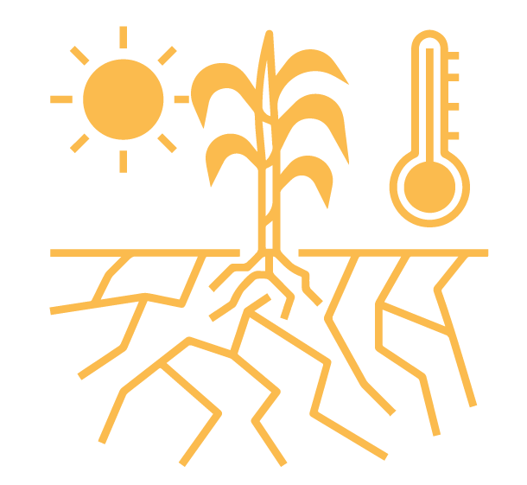
GROTE UITDAGINGEN…
Hitte en droogte
Hittegolf en watertekort
> Gezondheidsproblemen
Mislukte oogsten Eten wordt duurder
Grote kans op
natuurbranden
Te lage waterstand leidt tot slechte waterkwaliteit
Notes:
Extreme hitte en droogte kan volgende gevolgen hebben. (zie dia)

Slide 49
GROTE UITDAGINGEN…
Hitte en droogte
Notes:
Meer info op:
https://www.vmm.be/klimaat/hitteslachtoffers

Slide 50
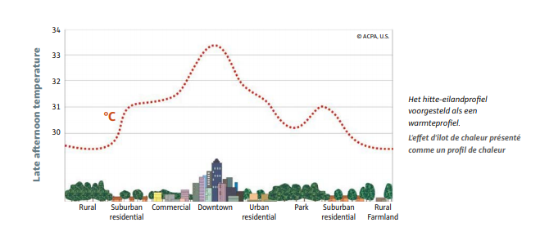
GROTE UITDAGINGEN…
Hitte en droogte
> 'Hitte-eiland'-effect

Slide 51
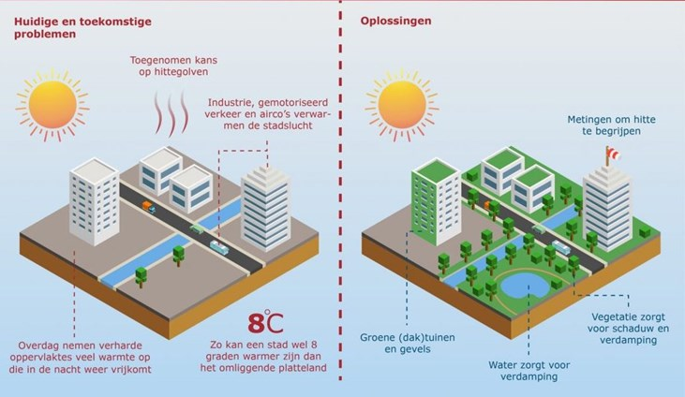
GROTE UITDAGINGEN…
Hitte en droogte
> 'Hitte-eiland'-effect
Bron: Wageningen University & Research (www.WUR.nl)

Slide 52
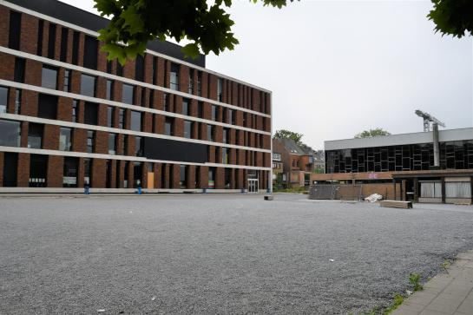
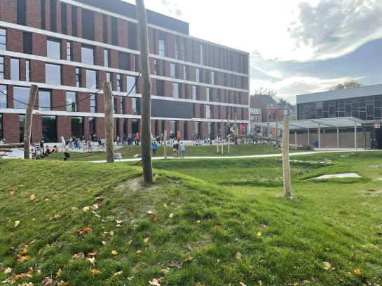
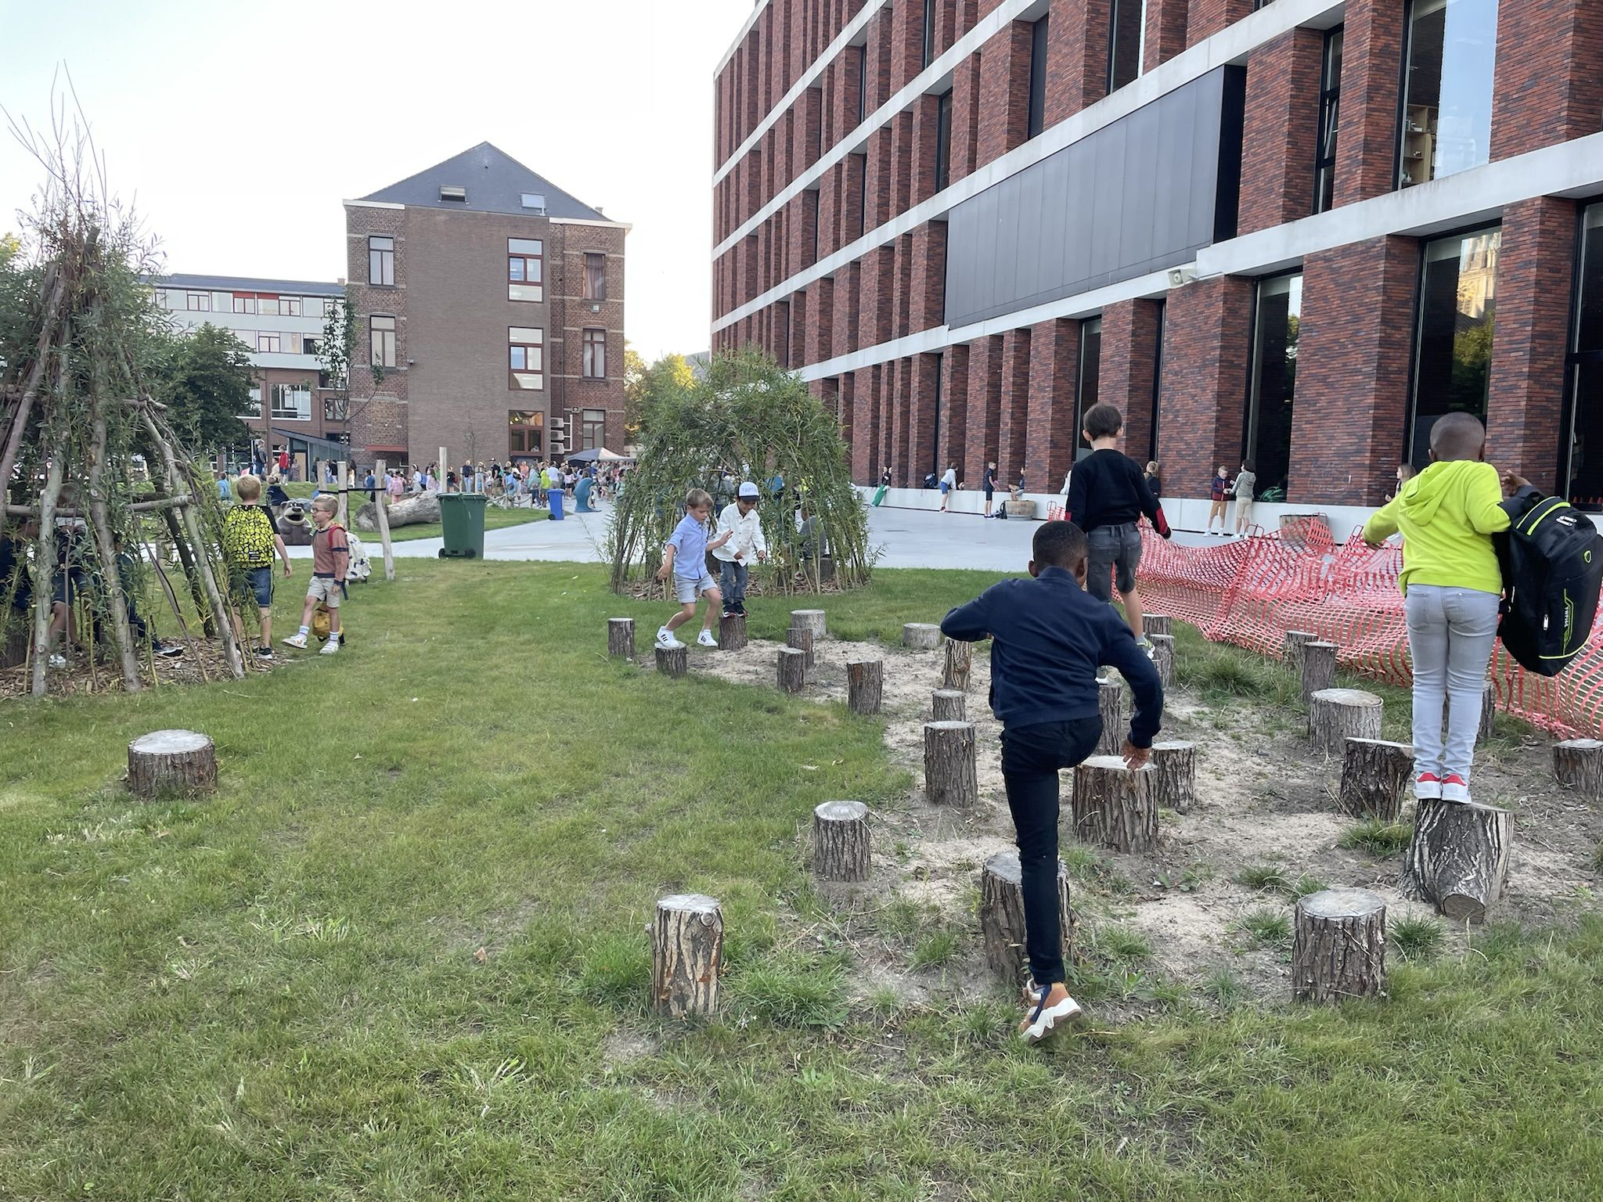
GROTE UITDAGINGEN…
Hitte en droogte
Notes:
Voorbeeld van illustratie met de eigen speelplaats.

Slide 53
GROTE UITDAGINGEN…
Hitte en droogte
Notes:
Voorbeeld van illustratie uit de eigen regio.

Slide 54
GROTE UITDAGINGEN…
Hitte en droogte
Probeer zeker nog 1 lokaal voorbeeld(je) te vinden over hitte.
Het kan bijv. ook een foto zijn van een gekende lokale zwemplek waar mensen verkoeling zoeken, blauwalg-problemen,...

Slide 55
GROTE UITDAGINGEN…
Verandering van planten- en diersoorten
Verandering van
planten- en diersoorten
Verdwijnen van
leefgebieden
Notes:
Een derde uitdaging is de verandering van planten- en diersoorten en de achteruitgang van de biodiversiteit.
Er is dus een verdwijning van een aantal diersoorten aan de gang.

Slide 56
GROTE UITDAGINGEN…
Verandering van planten- en diersoorten
Verandering van
planten- en diersoorten
Verdwijnen van
leefgebieden
Kennen jullie hier andere voorbeelden van?
Kan je zelf iets doen?
Notes:
Vraag of ze zelf voorbeelden kennen van verandering/achteruitgang in de biodiversiteit.

Slide 57
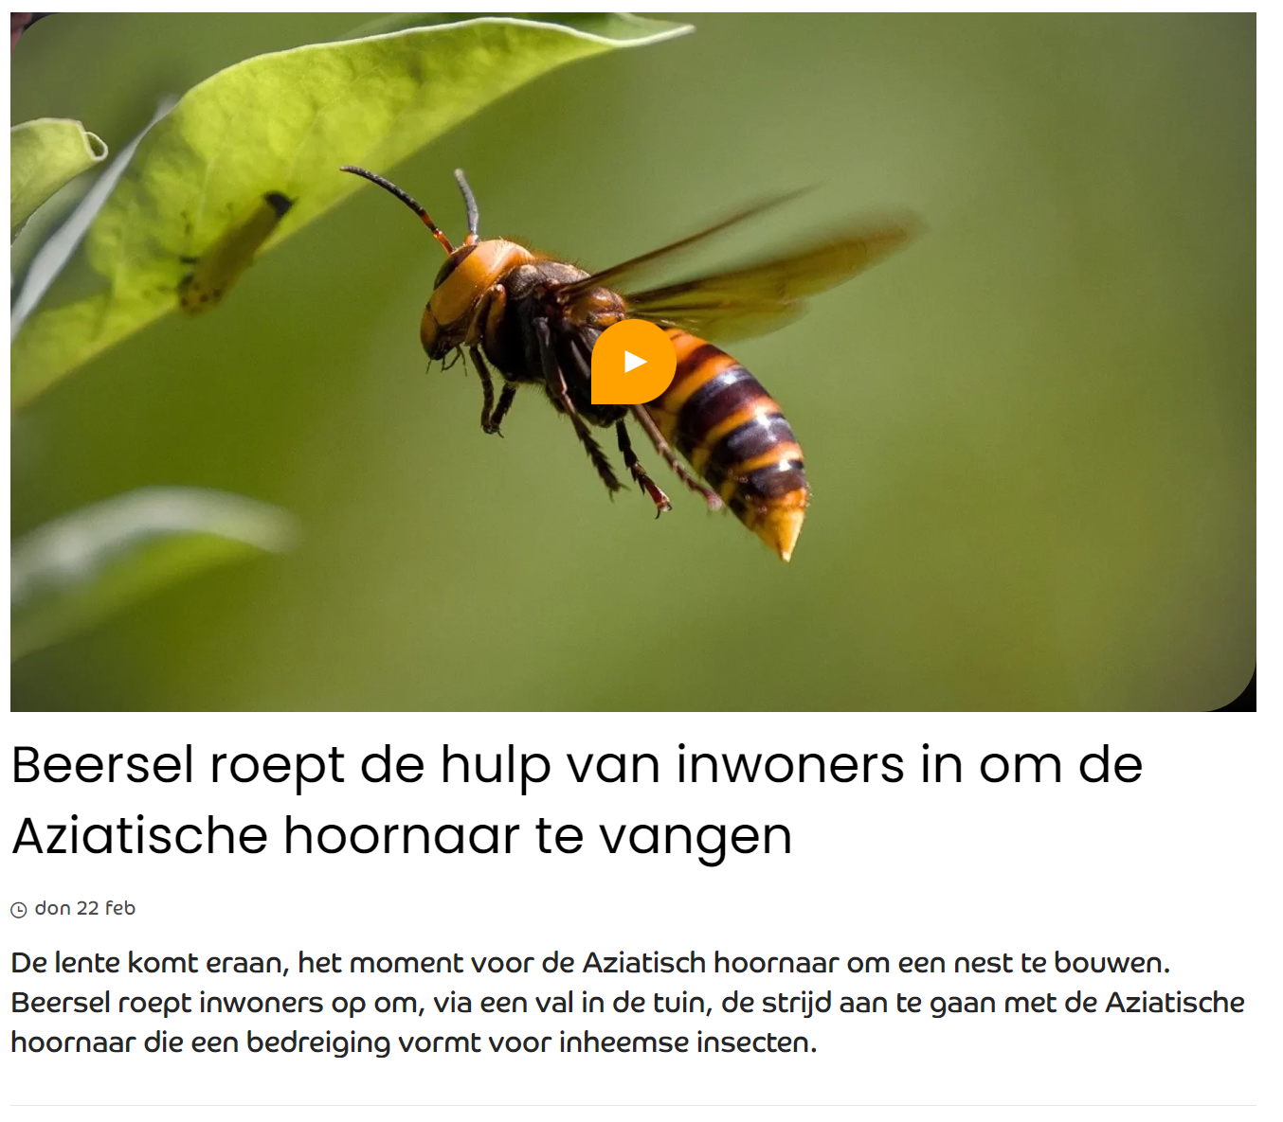
GROTE UITDAGINGEN…
Verandering van planten- en diersoorten
Notes:
Voeg hier informatie in over klimaat(adaptatie)plannen of- projecten in jouw eigen gemeente.
Dit is een concreet voorbeeld uit een andere gemeente. Zoek bij voorkeur een voorbeeld uit de eigen gemeente.
Bedreigde dieren:
- Bijen zijn wellicht het bekendst (ook link met economie)
Exoten:
- Aziatische hoornaar
- Brulkikkers
- Reuzenbereklauw
- …

Slide 58
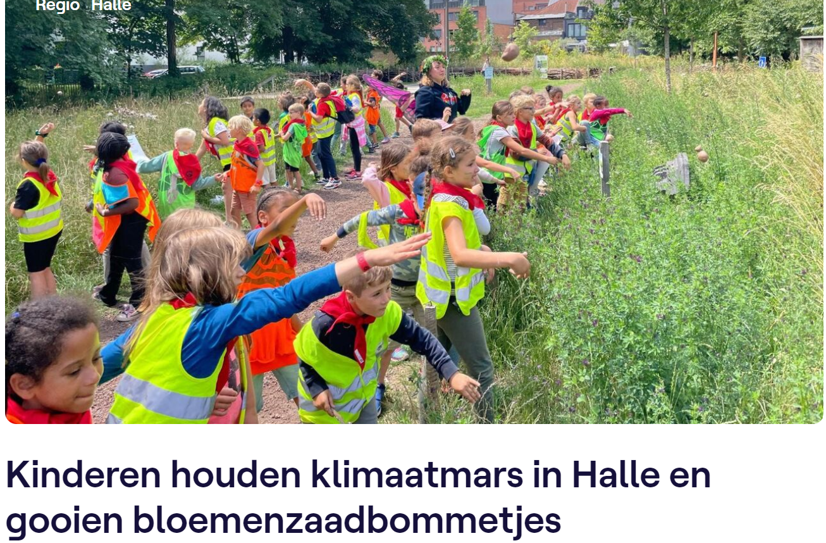
GROTE UITDAGINGEN…
Verandering van planten- en diersoorten

Slide 59
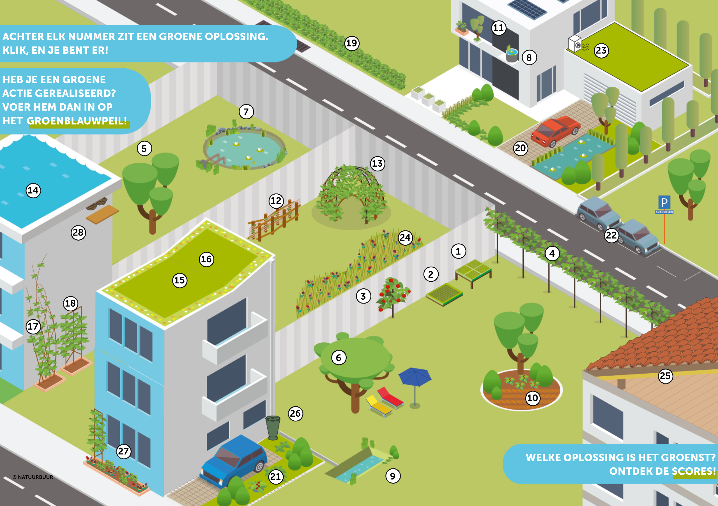
GROTE UITDAGINGEN…
Verandering van planten- en diersoorten
Wat kan je zelf doen?
Bron: Natuurbuur.be
Notes:
Hier kan je al even uitleggen dat je ook dicht bij huis iets kan ondernemen.
Noot: Als je hier verder op wil werken, kan je ook aan de slag met (interactieve) websites
- Natuurbuur.be (betalend)
- https://maakgrijsgroener.nl/ (gratis)
- https://natuurenbos.vlaanderen.be/natuuroplossingen-referentiebeelden

Slide 60
Wat / Waar ondervind je de grootste klimaatuitdagingen?
Notes:
[Stap 4: Linken van klimaatuitdagingen en -oplossingen]
Maak groepjes van twee. Elk duo krijgt een invulblad. Doel is om de uitdagingen te verbinden met de oplossingen (systeemdenken).
Geef volgende instructies:
1. Bekijk eerst de uitdagingen. Welke uitdagingen ontbreken nog volgens jullie? Formuleer ze en vul ze aan.

Slide 61
Wat zijn goede / LEUKE oplossingen?
Notes:
[Stap 4: Linken van klimaatuitdagingen en -oplossingen]
Maak groepjes van twee. Elk duo krijgt een invulblad. Doel is om de uitdagingen te verbinden met de oplossingen (systeemdenken).
Geef volgende instructies:
1. Bekijk eerst de uitdagingen. Welke uitdagingen ontbreken nog volgens jullie? Formuleer ze en vul ze aan.
2. Omcirkel welke oplossingen volgens jullie het leukst zijn. Je mag ook nieuwe oplossingen bedenken!

Slide 62
Verbind de oplossingen en uitdagingen
hoeveel lijntjes?
Notes:
[Stap 4: Linken van klimaatuitdagingen en -oplossingen]
Maak groepjes van twee. Elk duo krijgt een invulblad. Doel is om de uitdagingen te verbinden met de oplossingen (systeemdenken).
Geef volgende instructies:
1. Bekijk eerst de uitdagingen. Welke uitdagingen ontbreken nog volgens jullie? Formuleer ze en vul ze aan.
2. Omcirkel welke oplossingen volgens jullie het leukst zijn. Je mag ook nieuwe oplossingen bedenken!
3. Verbind de uitdagingen met de mogelijke oplossingen. Met welke oplossingen kan je welke uitdagingen aanpakken? (Noot: wat op de dia staat is een fictief voorbeeld om te tonen wat de bedoeling is, niet de oplossing)
4. Wat zijn de beste oplossingen? Welke oplossingen vind je ook voor jongeren interessant? Laat de lijntjes tellen om na te gaan welk type oplossingen op meerdere uitdagingen een antwoord biedt!

Slide 63
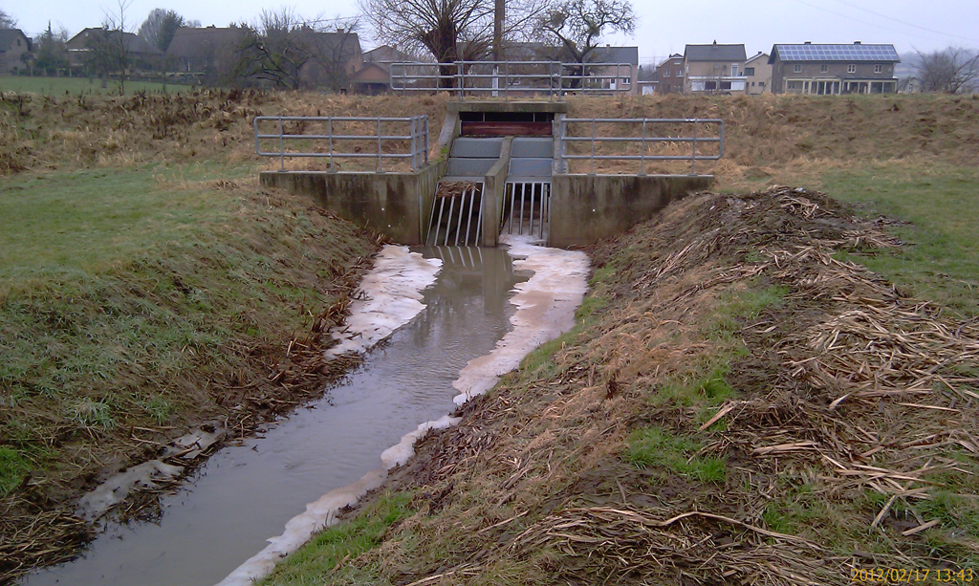
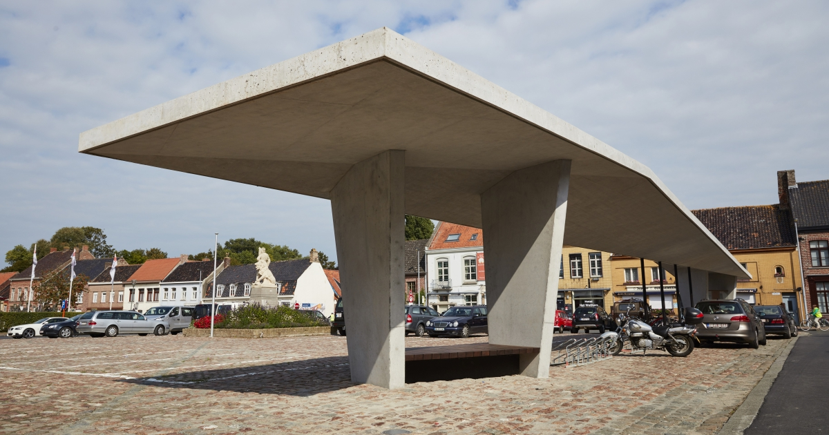
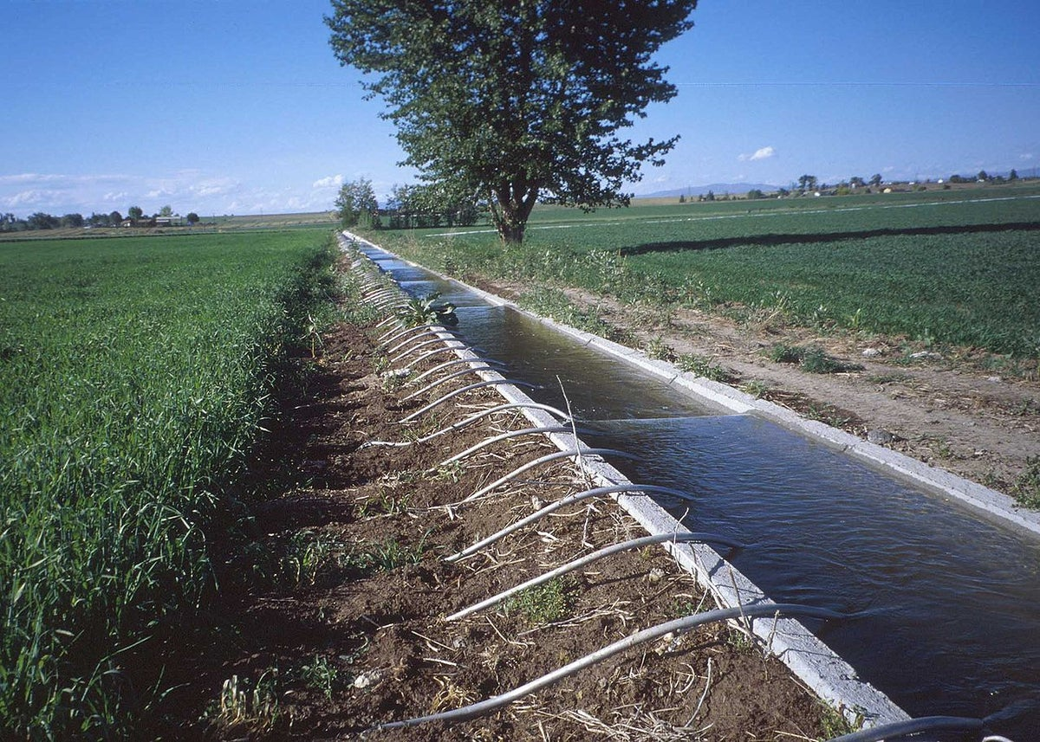
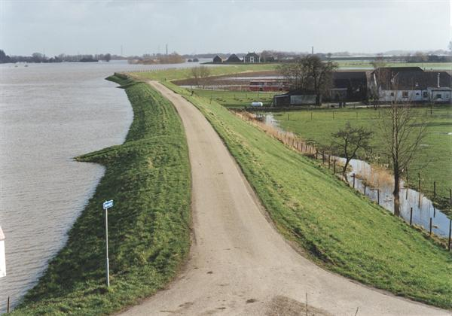
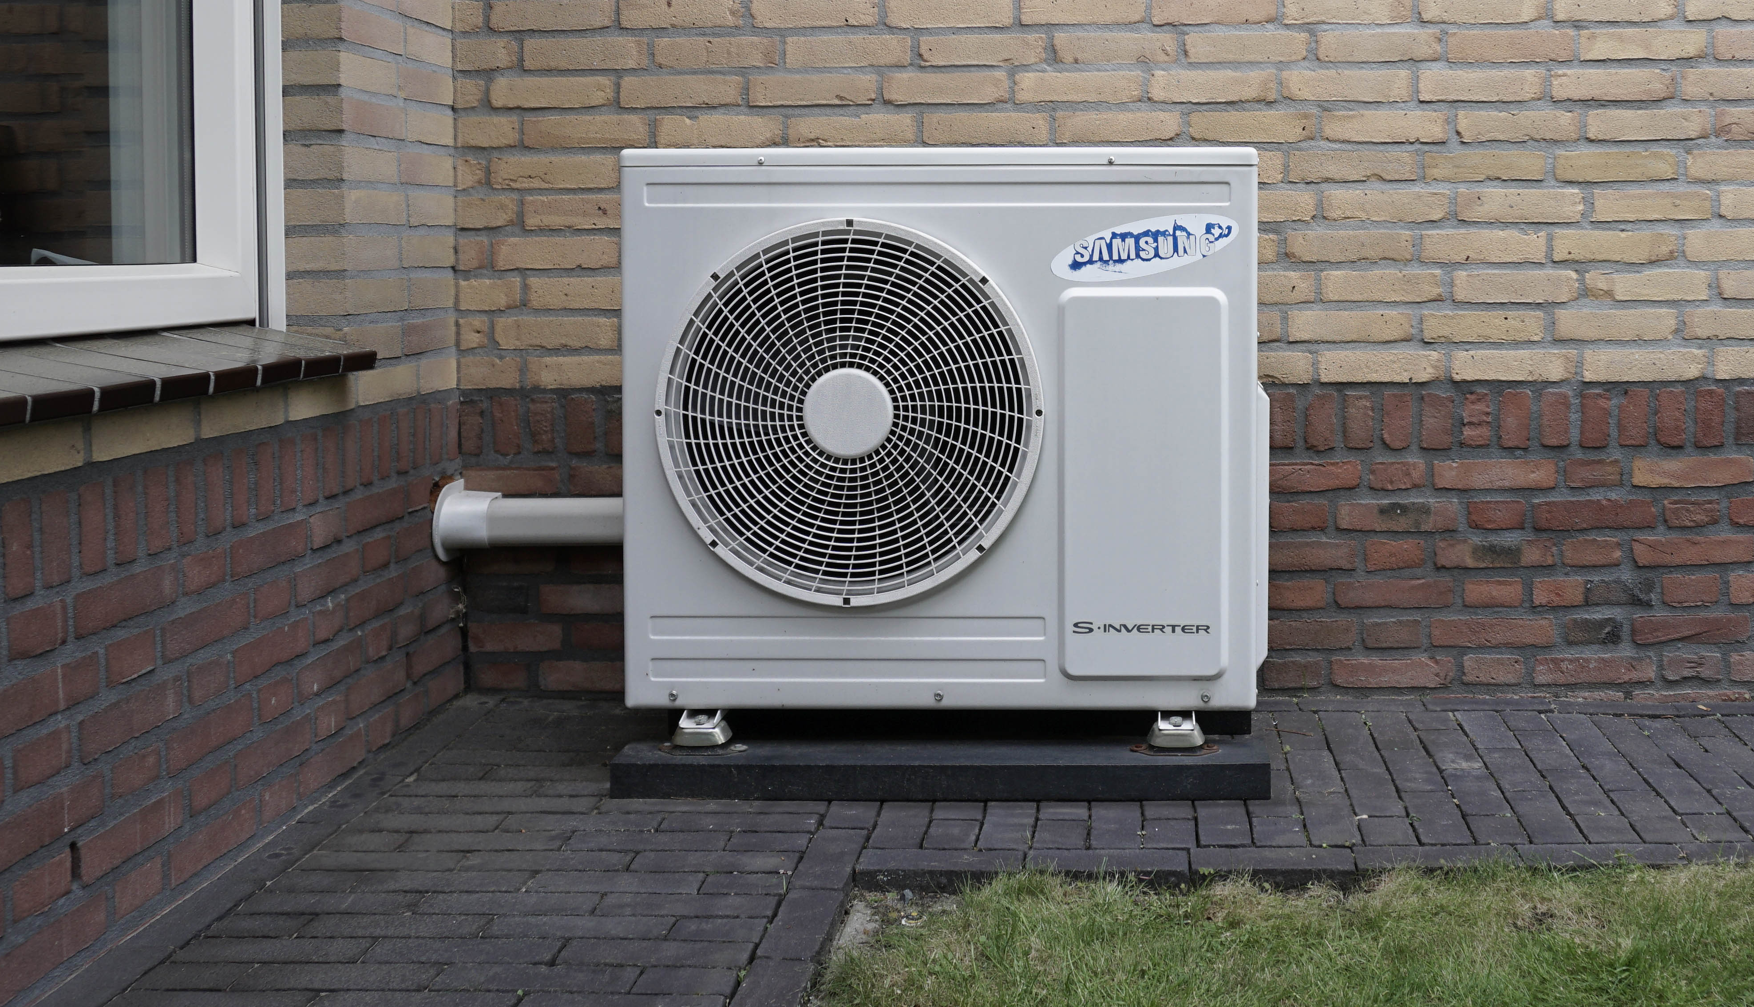
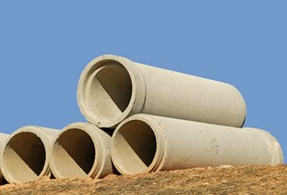
technologische oplossingen:
Notes:
Na de invuloefening kan je het verschil uitleggen tussen 'natuurgebaseerde oplossingen' en 'technologische (ingenieurs-)oplossingen'.
Deze laatste zijn oplossingen die niet gebaseerd zijn op de natuur, maar volledig door de mens ontwikkeld.
Denk bijvoorbeeld aan een dijk en sluizen om het water tegen te houden (links), of een luifel tegen de regen en tegen de hitte, een airco (midden), irrigatie en grotere riolering (rechts),…
Beide zullen nodig zijn.
Het aantal verbindingslijnen op de invulbladen zal ongetwijfeld laten zien dat natuurgebaseerde oplossingen antwoord bieden op meerdere klimaatuitdagingen. Bij technologische oplossingen is dit niet altijd geval. Een airco bijv. biedt wel verkoeling binnenshuis, maar laat mee de buitenlucht opwarmen. Het is ook enkel een oplossing voor hitte. Een groendak biedt daarentegen veel meer voordelen: nl. wateropvang, verkoeling, grotere biodiversiteit.

Slide 64
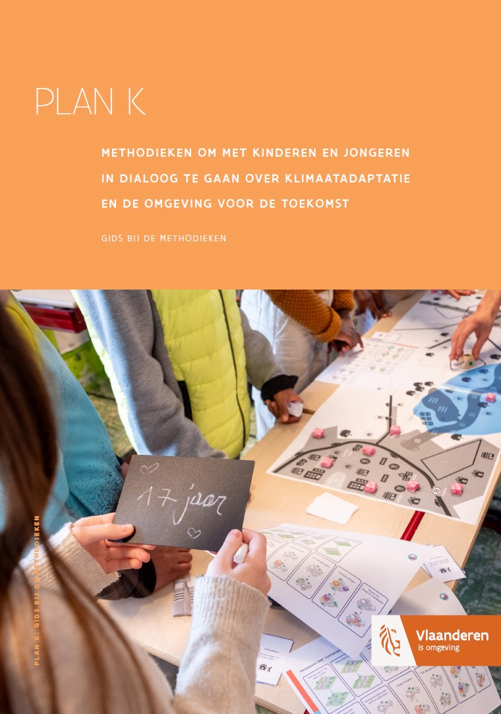
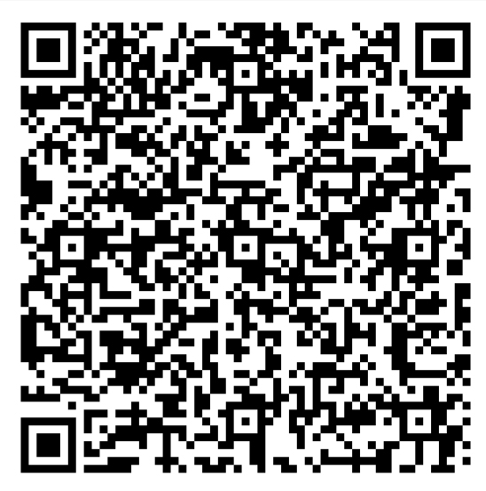
Colofon
Deze introductie tot klimaatadaptatie is onderdeel van ‘Plan K', een pakket met methodieken om met kinderen en jongeren in dialoog te gaan over klimaatadaptatie en de omgeving voor de toekomst.
De handleiding en het stappenplan van de methodiek zĳn terug te vinden op: de websites van de Vlaamse overheid en van Kind & Samenleving.
Het pakket kwam tot stand in opdracht van de Vlaamse overheid, Departement Omgeving en Departement CJM, i.s.m. De Ambrassade.

